Slide 1
EDA con JavaScript

Slide 2
Arrays
Multidimensionales
push() unshift()
pop() shift()
splice()
slice()
indexOf()
Notes:
Push agrega elementos por el final
Unshift agrega elementos por el principio
Splice() cambia el contenido de un array eliminando elementos existentes y/o agregando nuevos elementos.
index donde empieza a contar
howmany cuantos quita
item1…itemx elementos que inserta después de quitar
Slice() devuelve una copia de una parte del array dentro de un nuevo array
desde inicio hasta fin no incluido

Slide 3
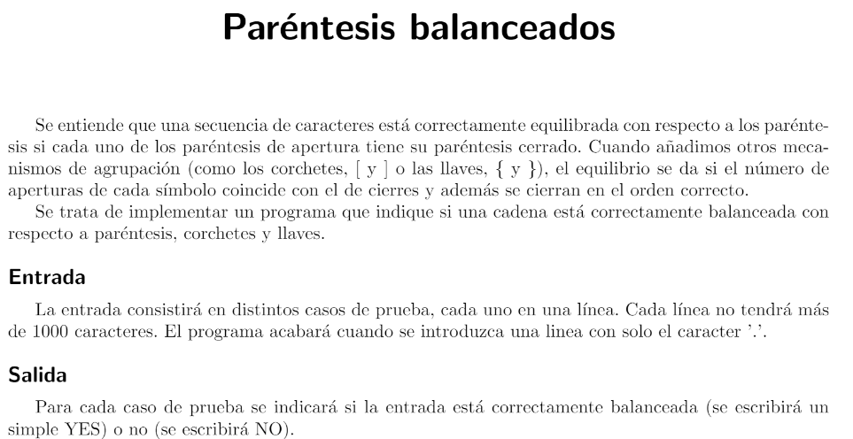

Slide 4
